Slide 1
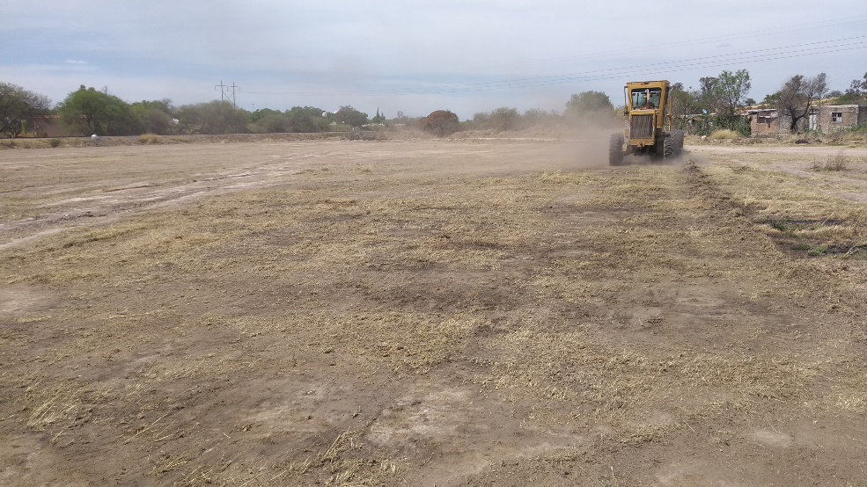
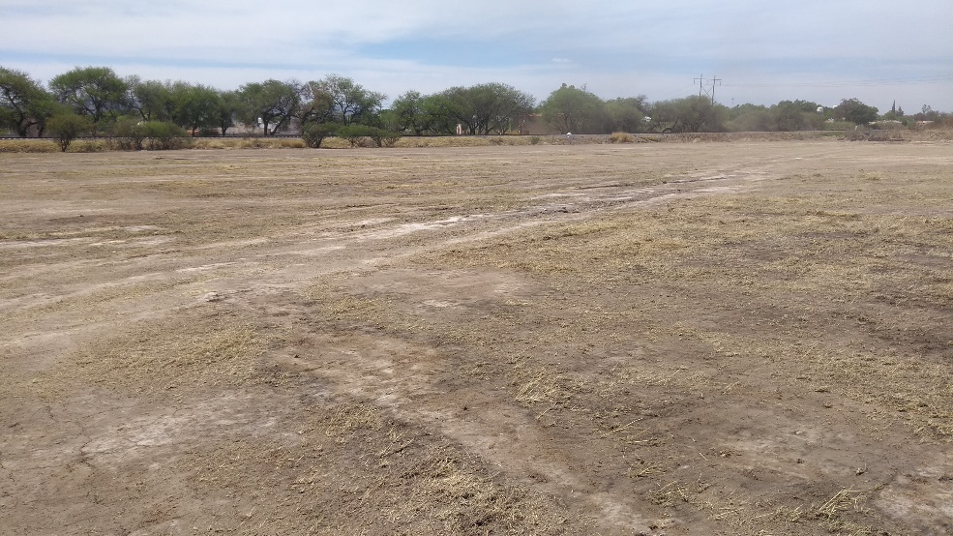
REPORTE MES DE MARZO
MAQUINARIA
RENIVELACION EN LA COMUNIDAD LA ESTACION
FECHA INICIO
CONCEPTO
UNIDAD
CANTIDAD
FECHA TERMINO
17/03/2020
CAMPO DE FUT BOL
M2
5,980
17/03/2020

